Slide 1
Bakery sales predictions group 5
Einführung in Data Science
Luisa Meiert, Wiebke Engler, Nina Kallinich
09.01.2025

Slide 2
Selbsterstellte Variablen
Inflationsrate
Veranstaltungen (Heimspiel, Weihnachtsmarkt, Saisonmärkte)
Wetter (Niederschlag, prozentualer Sonnenschein, Schneehöhe, relative Temperaturen (hoch, mittel, niedrig nach der jeweiligen Jahreszeit), Tageslänge)
Kreuzfahrt/Fährverkehr
Schul-/Semesterferien, Feiertage
Werktag, Monat, Jahreszeit

Slide 3
Features pro Warengruppe
W1 Brot | W2 Brötchen | W3 Croissant | W4 Konditorei | W5 Kuchen | W6 Saisonbrot
Sommer Winter Monday Tuesday Wednesday Thursday Friday Saturday Sunday Temp_average Temp_warm Temp_cold Feiertage Semesterferien Schulferien Weihnachtsmarkt Heimspiel Markt KielerWoche | Sommer Herbst Winter Frühling Werktag Temp_average Temp_warm Temp_cold Feiertage Semesterferien Schulferien Weihnachtsmarkt Heimspiel Markt KielerWoche | Sommer Winter Monday Wednesday Thursday Saturday Sunday Temp_average Temp_warm Temp_cold Feiertage Semesterferien Schulferien Weihnachtsmarkt Markt Sonnenschein Niederschlag Tageslaenge | Sommer Herbst Monat Werktag Saturday Temperatur Temp_cold Niederschlag Schneehoehe Sonnenschein Feiertage Semesterferien Schulferien Weihnachtsmarkt Heimspiel Inflationsrate | Sommer Herbst Winter Wednesday Friday Saturday Sunday Temp_average Semesterferien Werktag Markt KielerWoche Sonnenschein Niederschlag Tageslaenge | Monat Werktag Freitag Temperatur Sonnenschein Weihnachtsmarkt

Slide 4
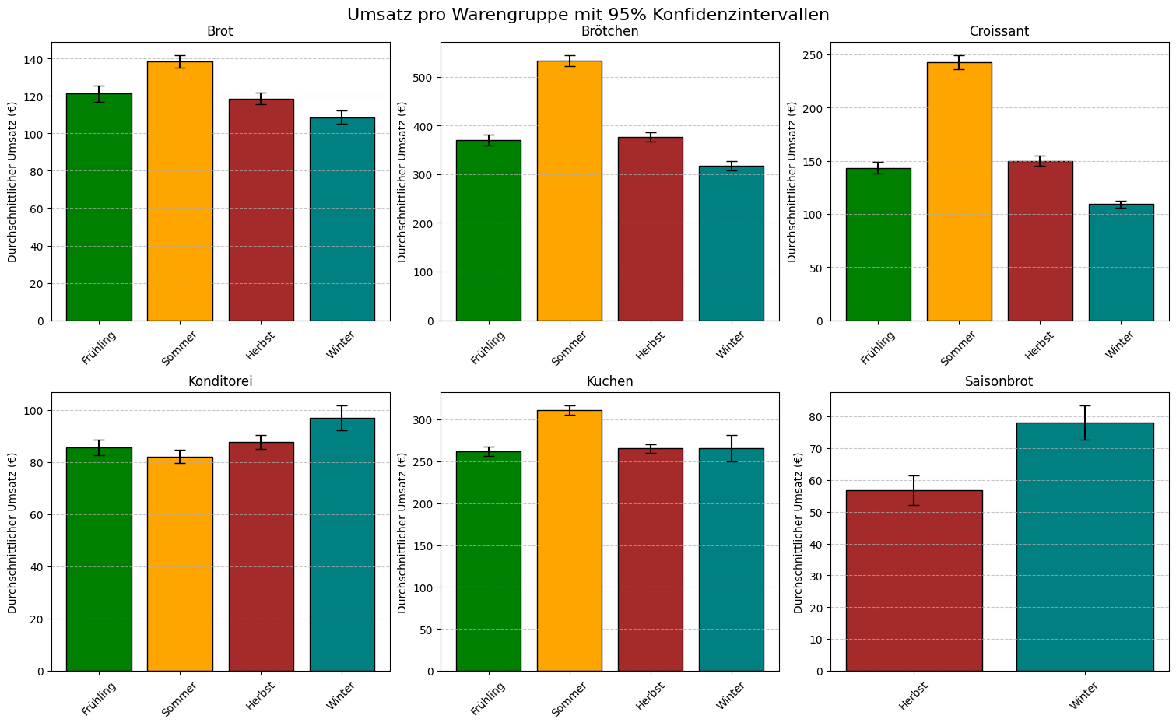
Variablen - Jahreszeiten

Slide 5
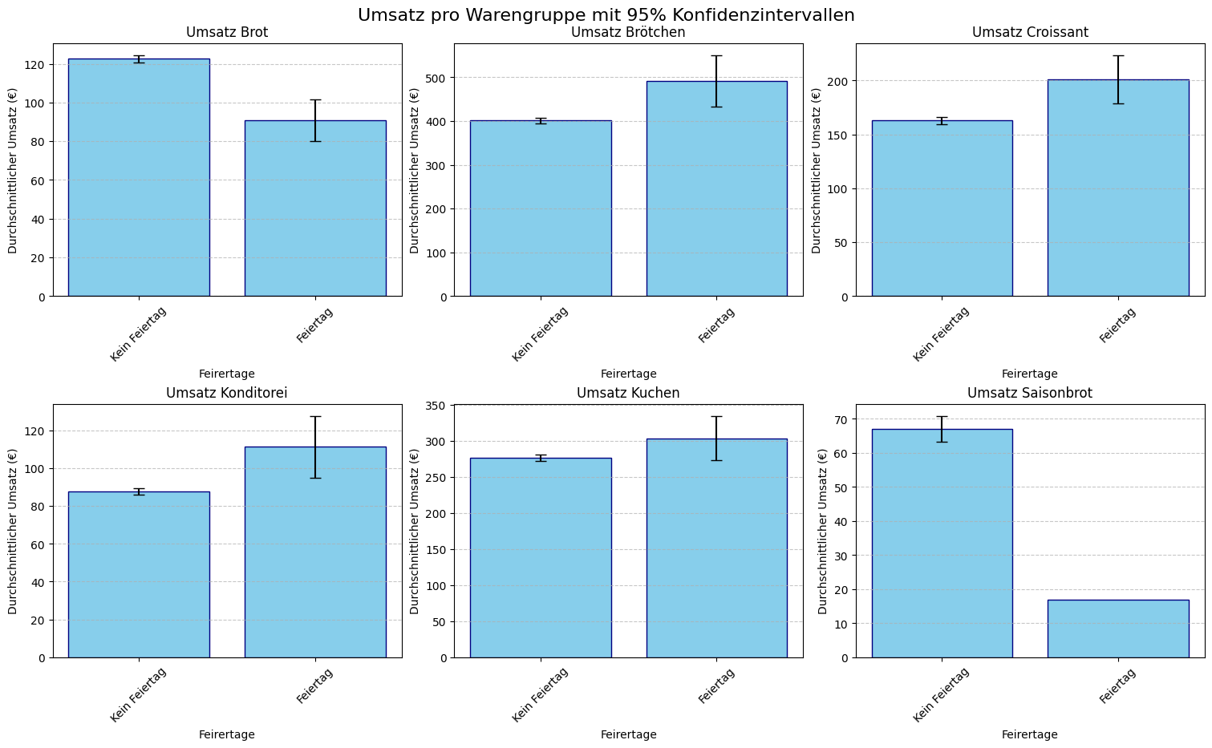
Variablen - Feiertage

Slide 6
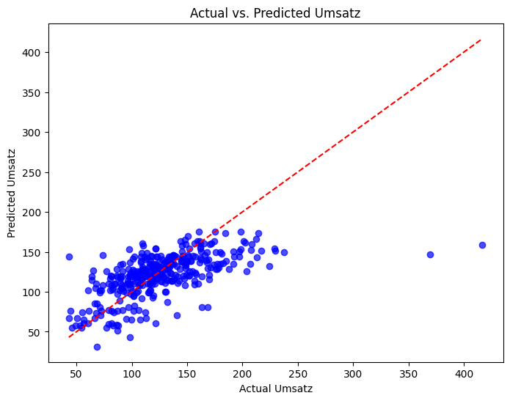
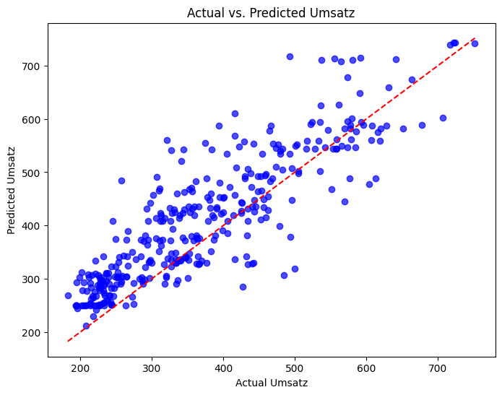
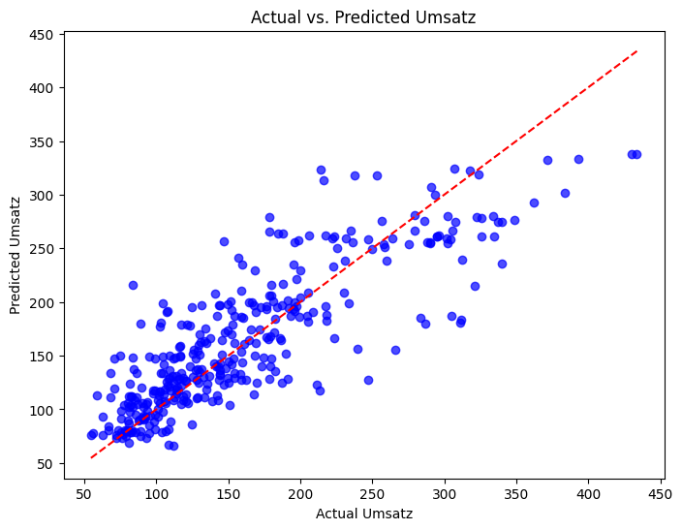
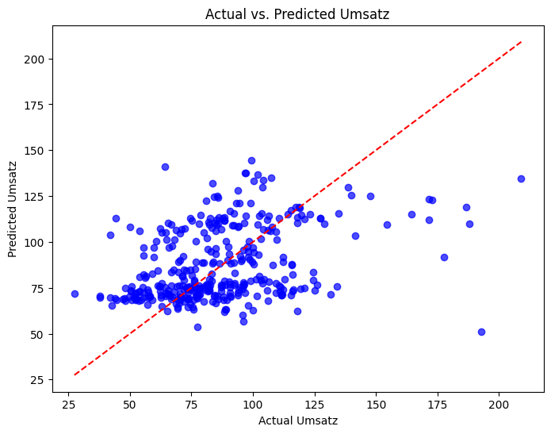
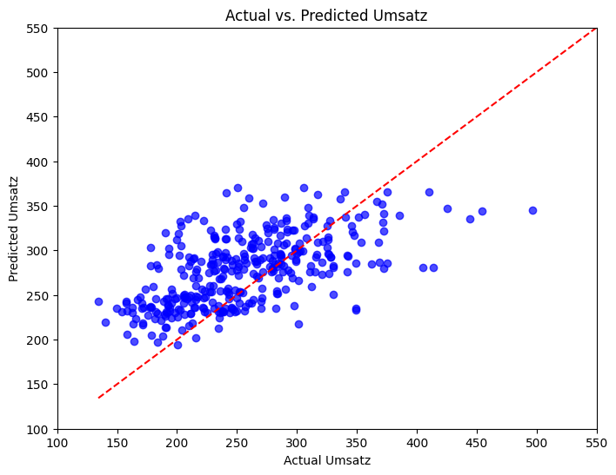
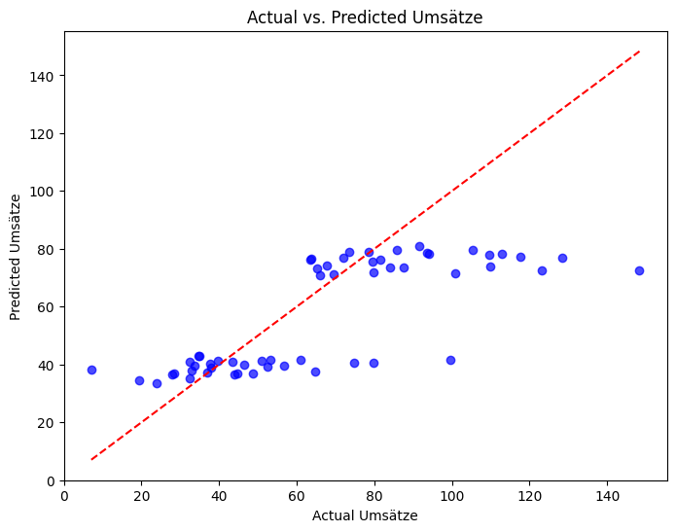
Modelgleichung und adj. R^2
W1: Brot | W2: Brötchen | W3: Croissant
W4: Konditorei | W5: Kuchen | W6: Saisonbrot
R² = 0.418
R² = 0.698
R² = 0.677
R² = 0.229
R² = 0.135
R² = 0.426

Slide 7
Lineare Regression - MAPEs
Warengruppe | W1: Brot | W2: Brötchen | W3: Croissant | W4: Konditorei | W5: Kuchen | W6: Saisonbrot
Validation MAPE | 19.38 % | 17.84 % | 20.24 % | 24.57 % | 18.28% | 32.86 %
Gew. Durchschnitt: 20,47%

Slide 8
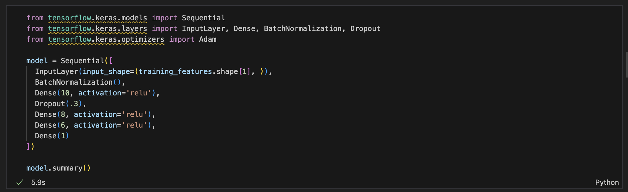
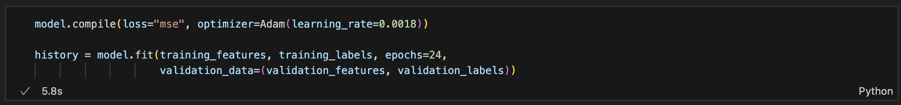
Neuronales Netzwerk – Source code
Art der Missing value imputation: K-Nearest Neighbors (KNN) imputation method

Slide 9
Konfigurationen für jede Warengruppe
Warengruppe | W1: Brot | W2: Brötchen | W3: Croissant | W4: Konditorei | W5: Kuchen | W6: Saisionbrot
Layers | Dense (10, activation='relu'), Dropout(.3), Dense(8, activation='relu'), Dense(6, activation='relu'), Dense(1) | Siehe W1 | Dense (125, activation=‘relu’), Dropout(.3), Dense(120, activation='relu'), Dense(120, activation='relu'), | Dense (125, activation='relu'), Dropout(.3), Dense(110, activation='relu'), Dense(1) | Dense (225, activation=‘relu’), Dropout(.3), Dense(220, activation='relu'), Dense(220, activation='relu'), | Dense (10000, activation='relu'), Dropout(.5), Dense(4, activation='relu'), Dense(1)
Hyperparameter | Epochen: 24 Lernrate: 0.0018 | Siehe W1 | Epochen: 100 Lernrate: 0.0018 | Epochen: 8 Lernrate: 0.001 | Epochen: 100 Lernrate: 0.0018 | Epochen: 10000 Lernrate: 0.001

Slide 10
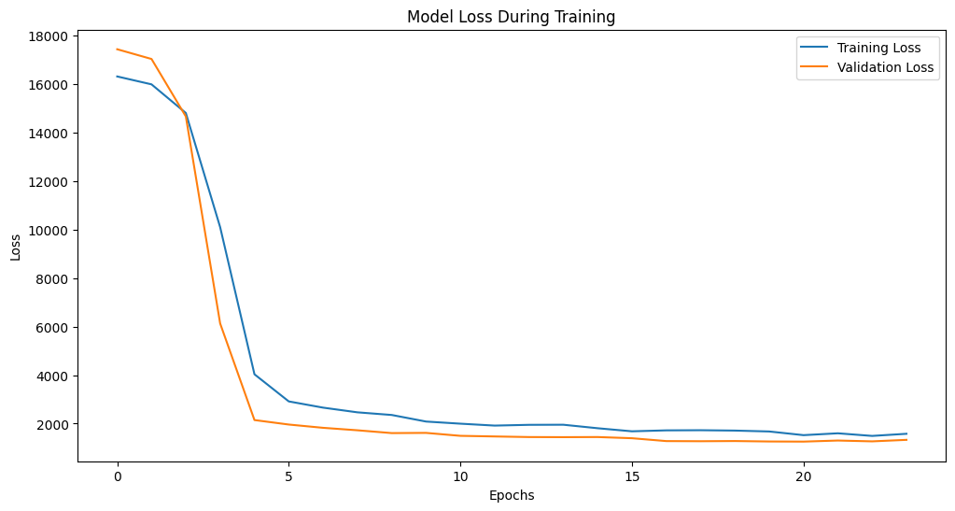
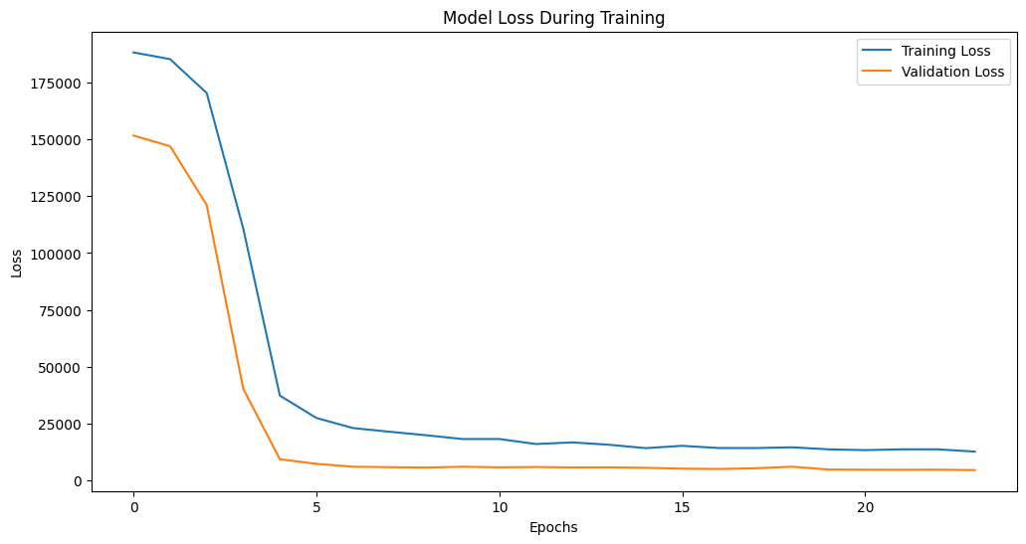
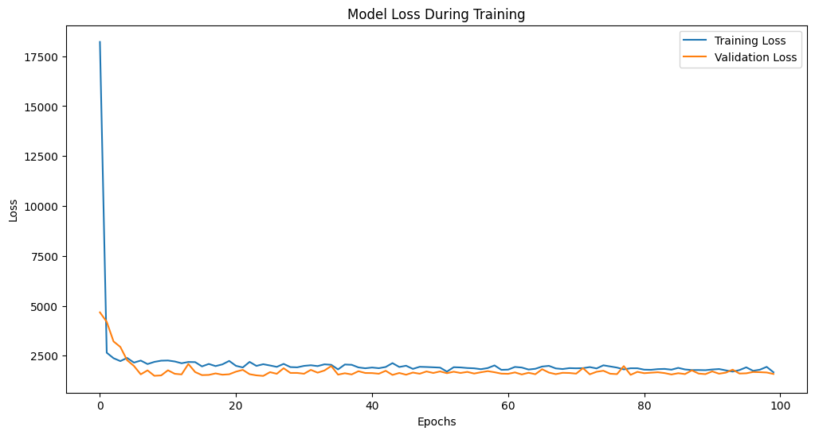
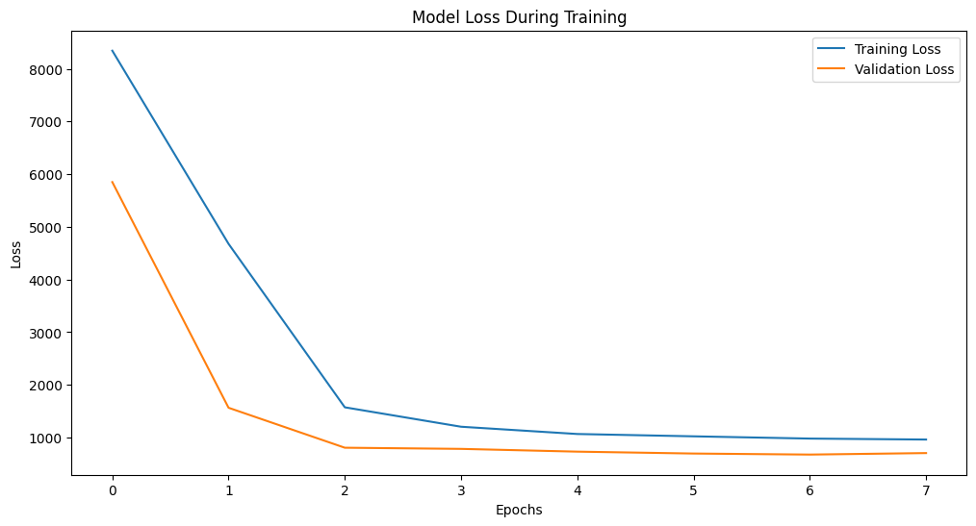
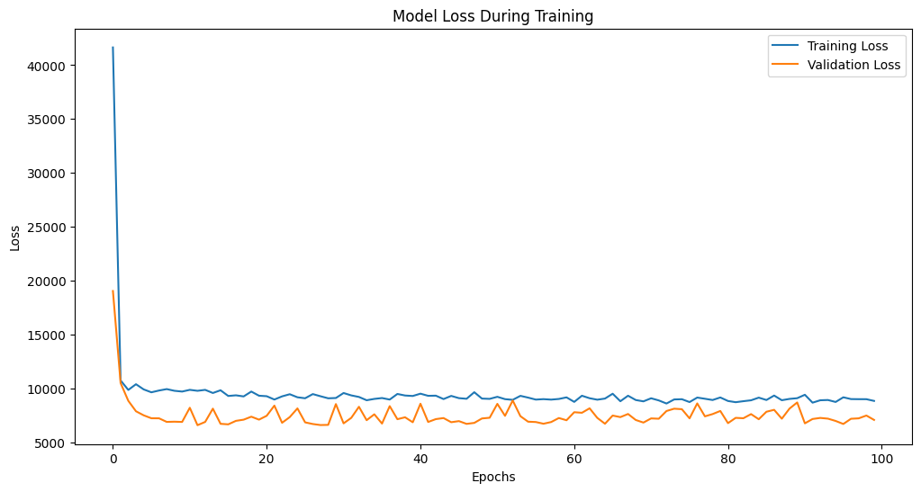
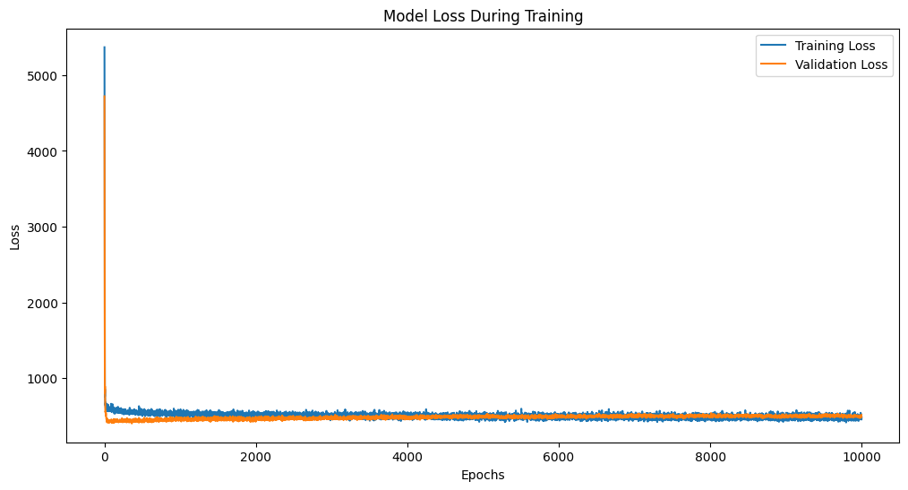
Loss function
W1: Brot | W2: Brötchen | W3: Croissant
W4: Konditorei | W5: Kuchen | W6: Saisonbrot

Slide 11
MAPEs
Warengruppe | W1: Brot | W2: Brötchen | W3: Croissant | W4: Konditorei | W5: Kuchen | W6: Saisonbrot
Validation MAPE | 19.68 % | 14.09 % | 18.65 % | 24.90 % | 16.88% | 34.18 %
Gew. Durchschnitt: 19,33%

Slide 12
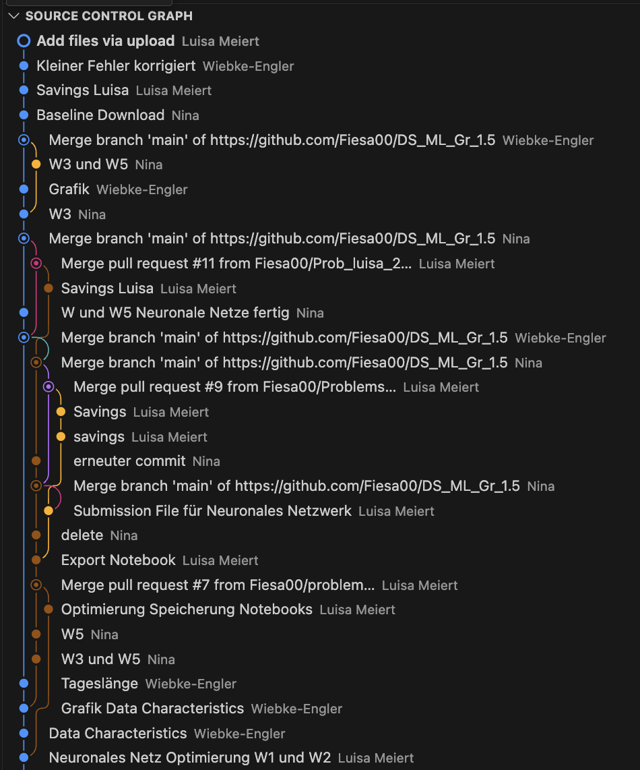
Worst Fails
Git und Branches
Fähren- und Kreuzfahrten als Variablen
Falsch formatierte Variablen

Slide 13
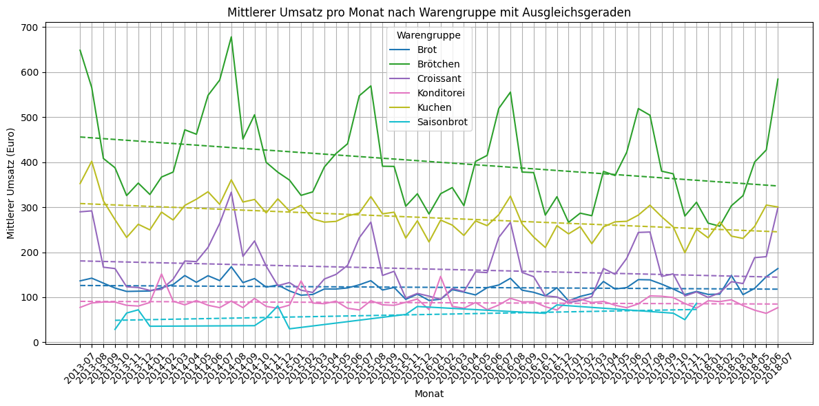
Analyse der Umsatzdaten

Slide 14
Danke fürs Zuhören Fragen?

